Slide 1

Atividade de Pesquisa-(JavaScript)

Slide 2
O que é javaScript?
. O JavaScript é uma linguagem de programação interpretada de alto nível, essencial para a web. Junto com o HTML e o CSS, ele forma a base da internet, permitindo criar páginas dinâmicas, interativas e aplicações modernas.
Para que serve?
Criar animações, gráficos 2D/3D e mapas interativos.
Validar formulários (como verificar se uma senha foi digitada corretamente) e enviar dados de login.
Consumir APIs para buscar dados externos, como a previsão do tempo atualizada.
Atualizar conteúdos na tela sem precisar recarregar a página.

Slide 3
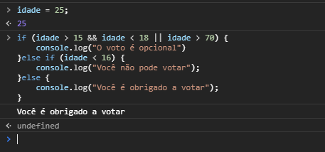
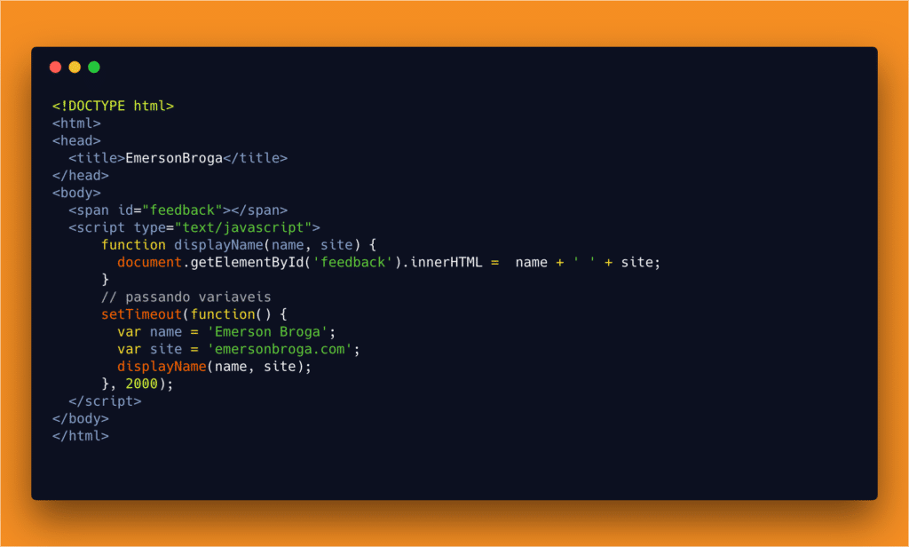
Exemplos de código

Slide 4
Links
https://www.youtube.com/watch?v=QnLSBuykGxI&t=124
https://pt.wikipedia.org/wiki/JavaScript
https://dkrn4sk0rn31v.cloudfront.net/uploads/2021/02/exemplo-else.png
https://www.google.com/url?sa=t&source=web&rct=j&url=https%3A%2F%2Femersonbroga.com%2Fentendendo-o-settimeout-e-o-setinterval-do-javascript%2F&ved=0CBYQjRxqFwoTCJC8rM7LzZQDFQAAAAAdAAAAABBt&opi=89978449

